Slide 1



- 메타버스를 활용한 블렌디드 러닝 -

Slide 2
1. 메타버스란?
Notes:
먼저 인공지능이 무엇인지, 인공지능의 의미와 역사에 대해 알아보겠습니다.

Slide 3
메타버스(Metaverse)란?
Meta (초월하다) + Verse (세계)
현실을 초월한 가상 세계를 의미
기존의 가상현실(VR)과 증강현실(AR)에서 진화된 개념
1992년 美 SF 소설가 닐 스티븐슨의 ‘Snow Crash’란 소설에서 처음 사용
출처: KBS 뉴스(2021.08.16.) https://news.kbs.co.kr/news/view.do?ncd=5256894
로그인 메타버스_소프트웨어 정책연구소

Slide 4
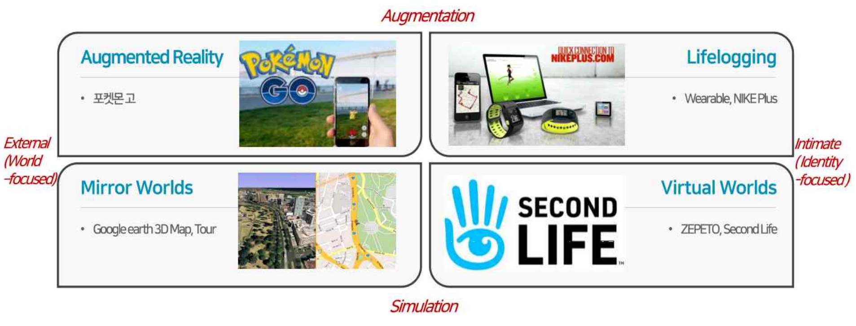
메타버스(Metaverse)란?
AR – 현실세계에 가상 사물을 추가함
현실 중심(Augmentation)
외부 환경정보 중심
(World-focused)
개인/개체 중심
(Identity-focused)
VR – 가상사계에 사물을 넣음(HMD 필요)
가상 중심(Simulation)
출처: 로그인 메타버스_소프트웨어 정책연구소

Slide 5
메타버스(Metaverse)란?
컴퓨팅 속도↑ + 초고속 인터넷 → AI 발전의 가속화
메타버스의 확산 이유는?
- XR(확장 현실, 몰입도 증대)+D(Data).N(Network).A(AI).의 발달
- 코로나19로 인한 비대면 활동의 증가
출처: 로그인 메타버스_소프트웨어 정책연구소

Slide 6
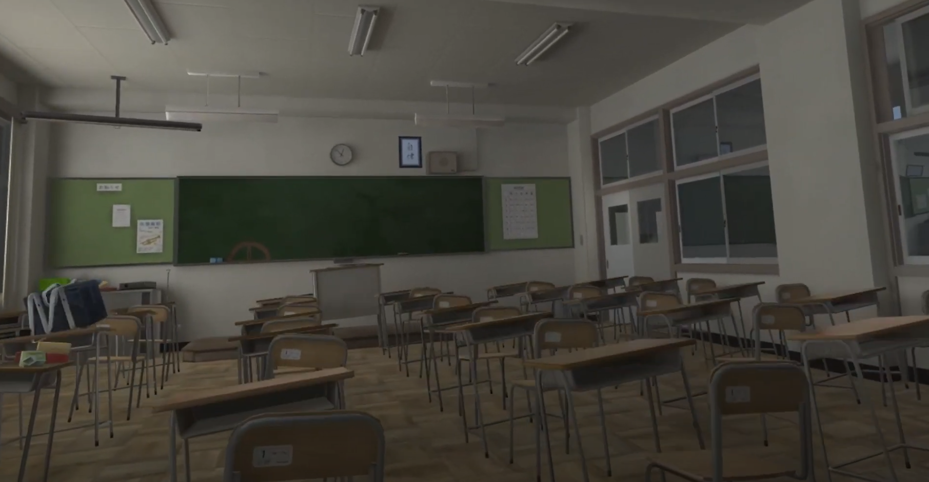
메타버스(Metaverse)란?
유니티로 구현한 지진대피 시뮬레이션
출처: 유튜브(KOREATECH LINC)

Slide 7







메타버스(Metaverse)란?
구분
모 회사
운영 기기 | 모바일 | PC, 모바일 | 모바일(안드로이드) | PC, 모바일(△)
그래픽 | 3D | 3D(△) | 3D | 2D
공간 수정 | ○ | ○ | X | ○
특징 | 채팅, 마이크 얼굴인식 아바타 구현 각종 아이템 구입 | 채팅 블록형 구조물 제작 코딩 수업 활용 | 마이크 PDF, 동영상 공유 실감나는 감정 표현 | 카메라, 마이크, 채팅 화면 공유 간단한 공간 제작
가격 | 무료 (16명, 관전-60명) | 계정당 연간 5$ | 무료 (30명, 관전-100명) | 무료 (25명)

Slide 8
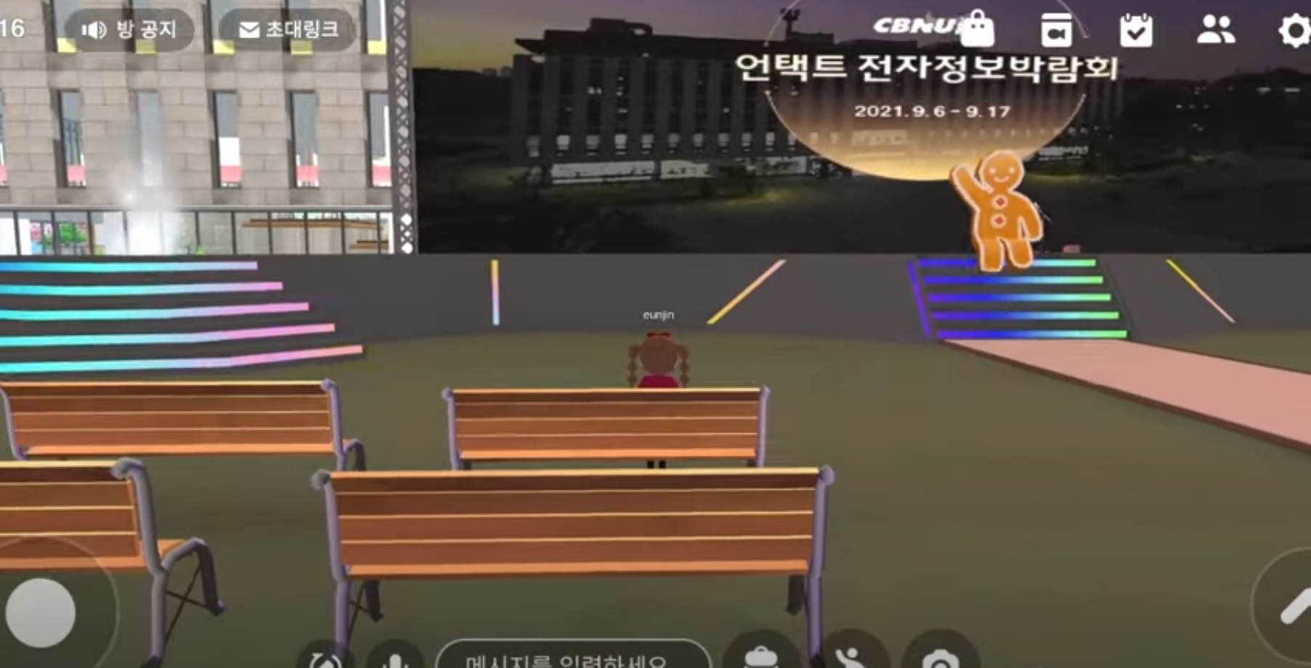
메타버스(Metaverse)란?
제페토 활용 사례: 충북대학교 도서관 체험
출처: 유튜브(충북대학교 도서관)

Slide 9
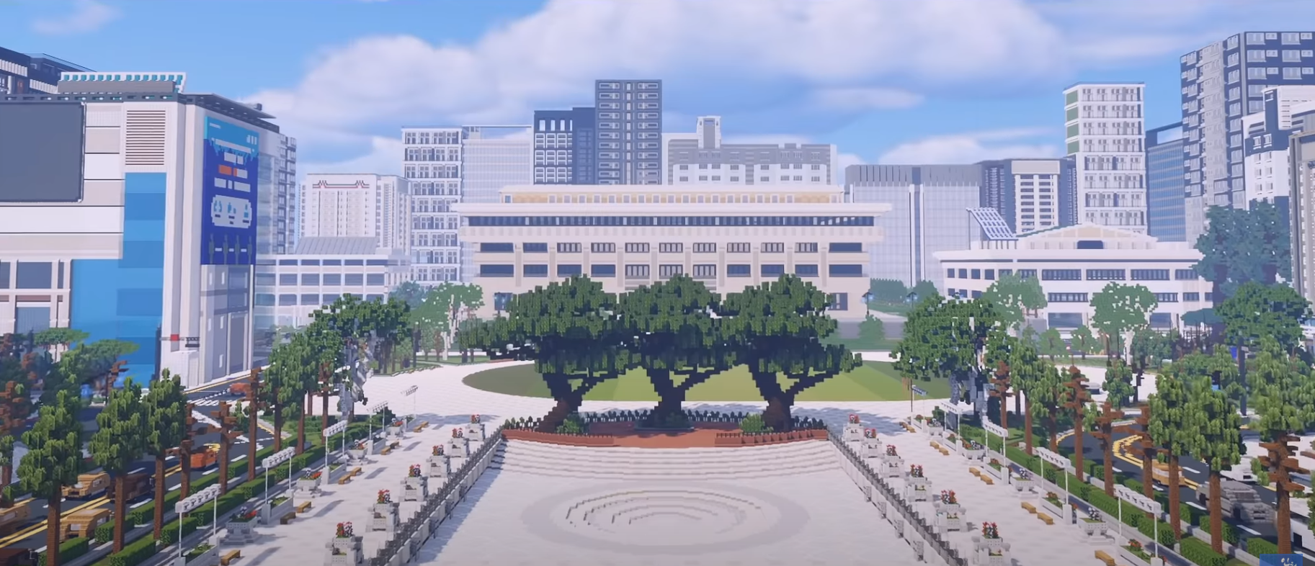
메타버스(Metaverse)란?
마인크래프트 활용 사례: 인천시 비대면 8.15 광복절 행사 추진
출처: 유튜브(인천시)

Slide 10
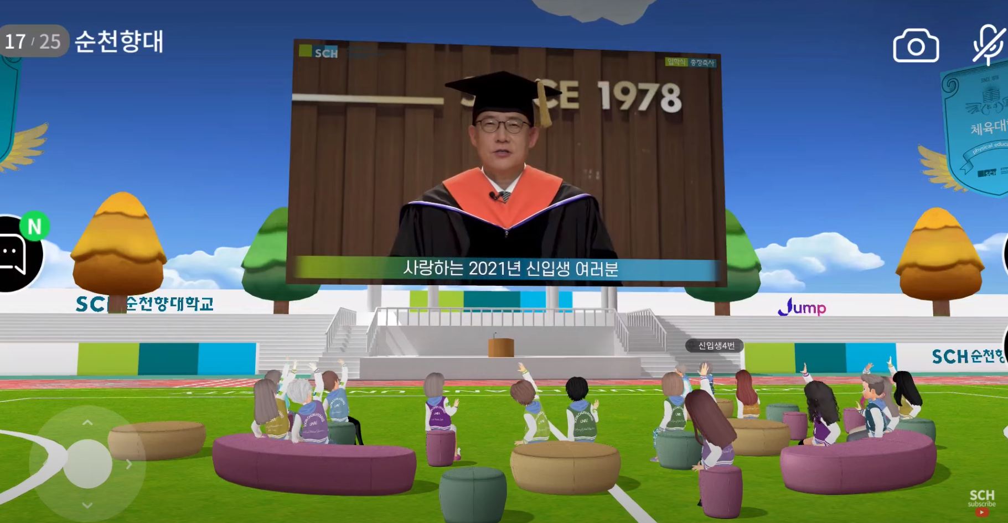
메타버스(Metaverse)란?
이프랜드 활용 사례: 순천향대 입학식
출처: 유튜브(순천향대학교 SCH University)

Slide 11
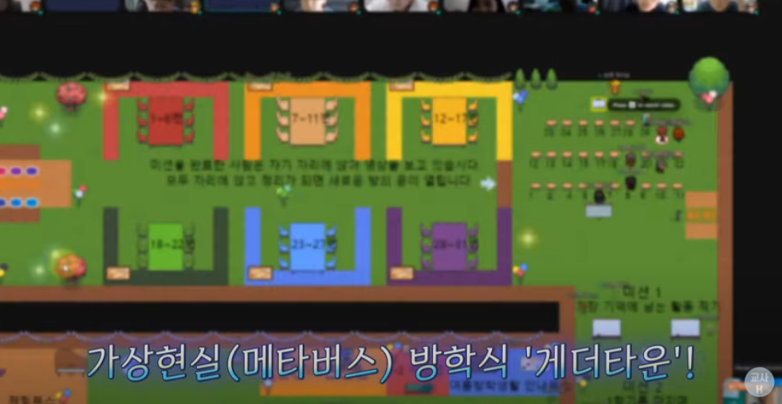
메타버스(Metaverse)란?
게더타운 활용 사례: 방학식 행사 활용
출처: 유튜브(무해한 교사 H)

Slide 12


연수 전 준비사항
듀얼 모니터 준비(권장)
구글 크롬 브라우저 사용(또는 MS 엣지 브라우저)
게더타운 계정 가입
- https://www.gather.town/
- 구글 계정으로 등록,
- icemail 등 상용 메일 사용 시 로그인 할 때 마다 1회용 코드 사용

Slide 13
왜 게더타운(Gather town)인가?
모든 장치(PC, 모바일)에서 어디서나 접속 가능
구글 계정을 활용한 간단한 등록
참가자 계정 필요 없음
활동 시간 제한 없음
쉬운 공간 초대(연결 링크 생성)
참가자 권한 관리(음성, 영상)
줌과 동일함

Slide 14
왜 게더타운(Gather town)인가?
메타버스 플랫폼 중 가장 자유롭게 공간 구성 가능
동영상, 파일, 화면 공유 등 다양한 자료 활용 가능
카메라+마이크+채팅으로 상호작용
25명까지 무료 사용 가능
2D 화면 구성으로 초보자도 쉽게 공간 구성 가능
- 3시간 정도 연습하면 수업/행사 진행용 공간 제작 가능

Slide 15
게더타운(Gather town) 주의 사항
모바일에서는 웹캠, 마이크만 가능(채팅/오브젝트와 상호작용 안됨)
한 공간에 25명 이상 입장 시 움직임이 어색해짐
- 25명 이후 입장을 차단하지 않음
입장 시 마이크와 스피커 체크 필수
벽과 타일 수정은 현재 베타 버전으로 시스템이 불안정함

Slide 16
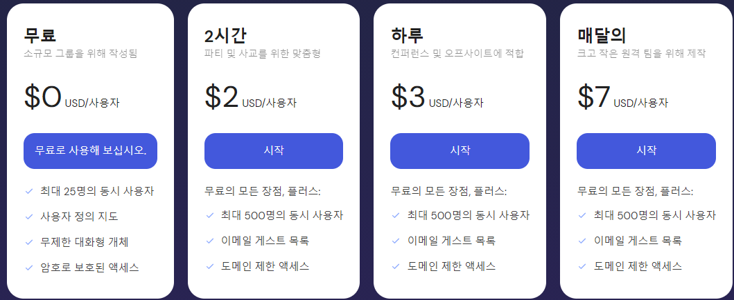
게더타운(Gather town) 가격 정보
무료
2시간
24시간
1개월
※ 30명과 2시간 사용 시: 30명 * 2$ = 60$ 해외 결제

Slide 17
2. 준비하기
Notes:
먼저 인공지능이 무엇인지, 인공지능의 의미와 역사에 대해 알아보겠습니다.

Slide 18
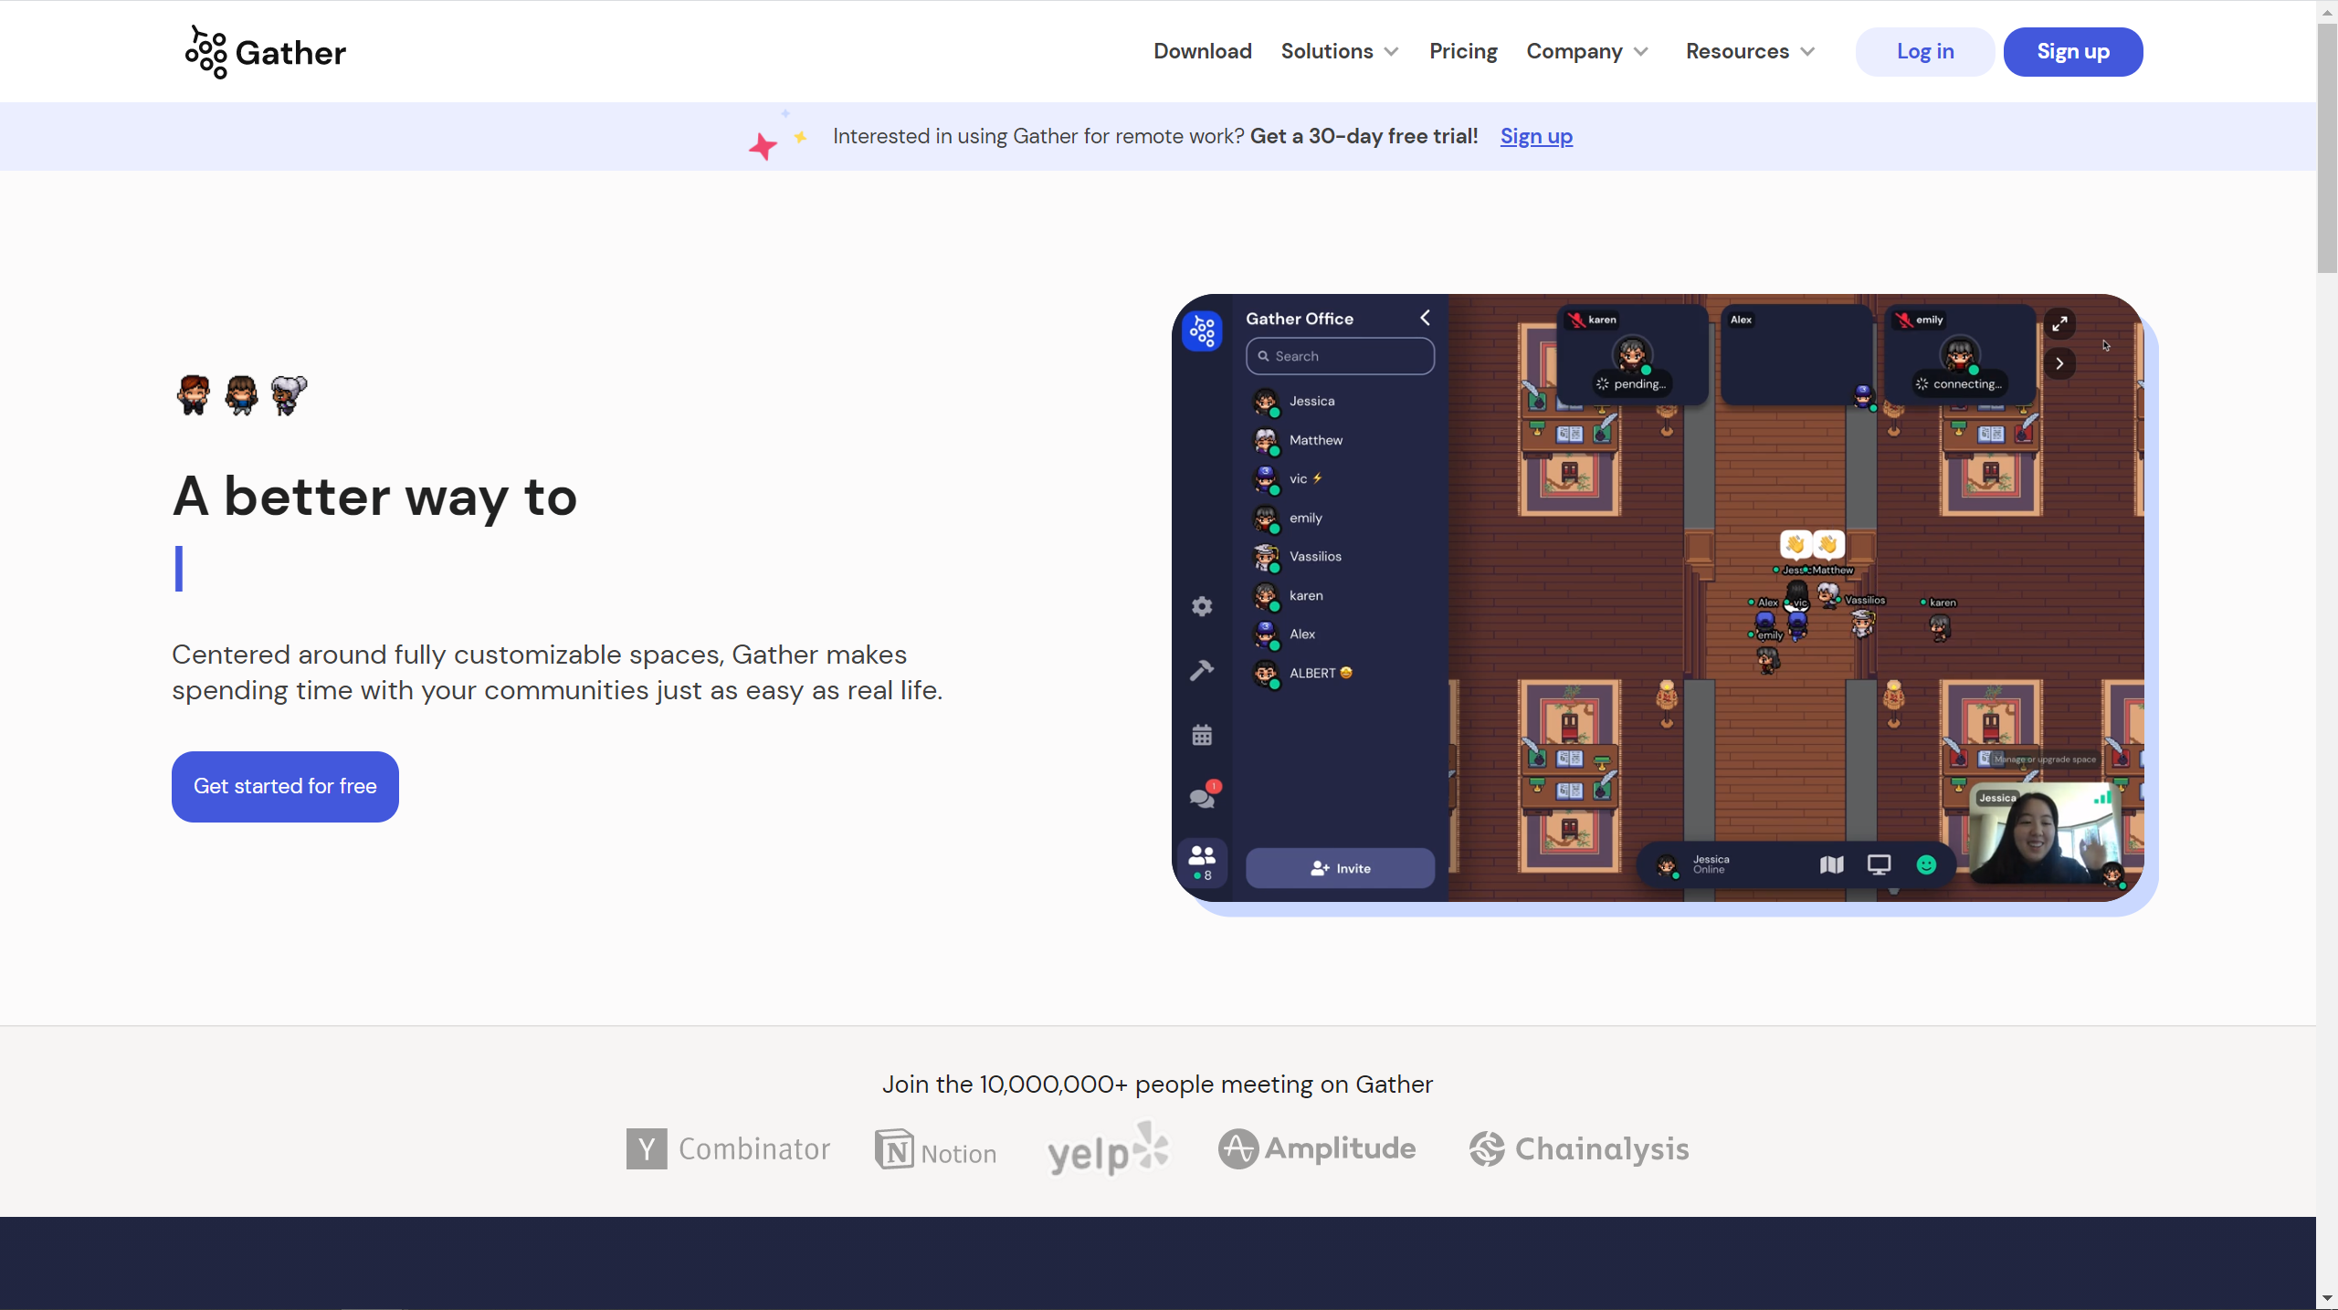
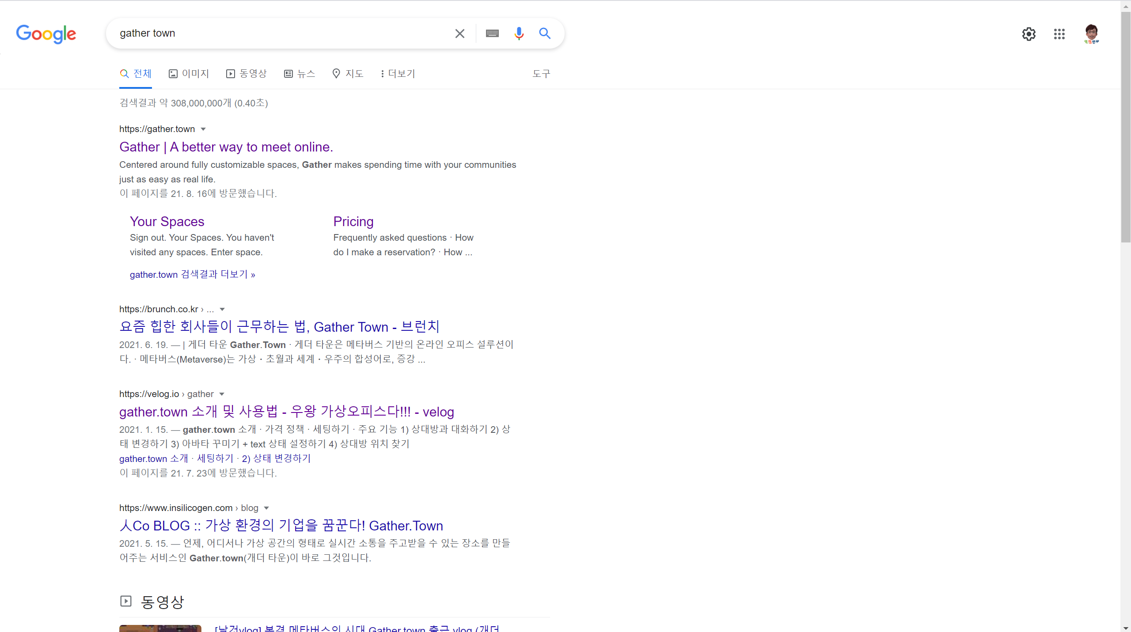
게더타운 계정 생성하기
‘gather town’ 검색 후 접속하기(https://www.gather.town/)

Slide 19
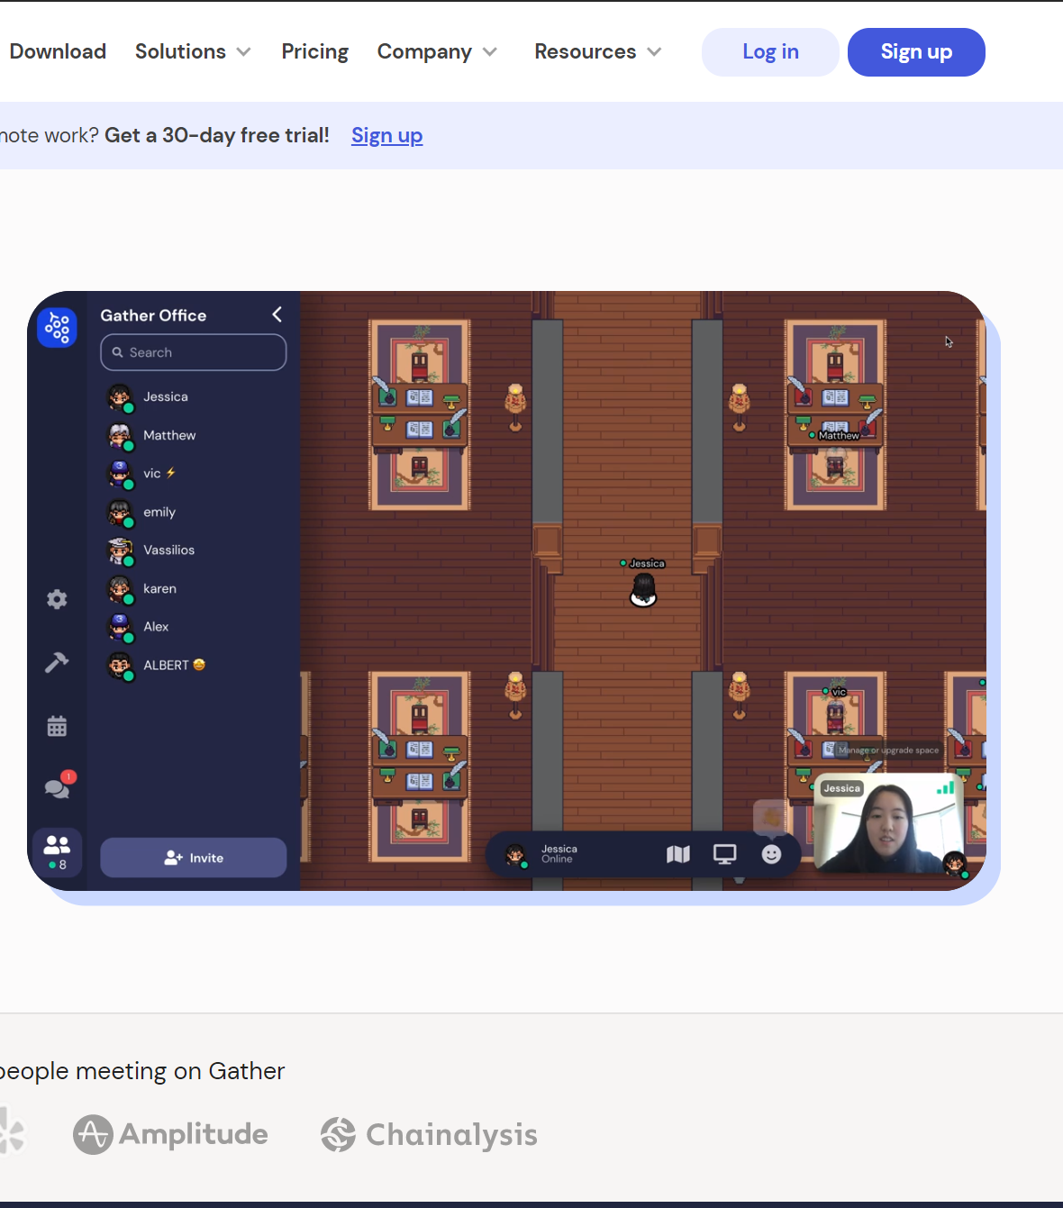
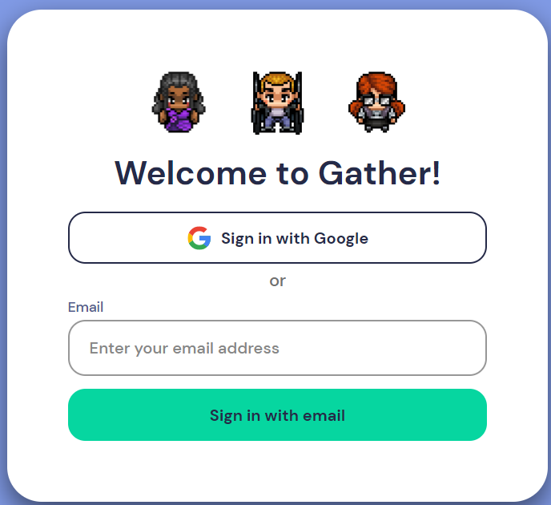
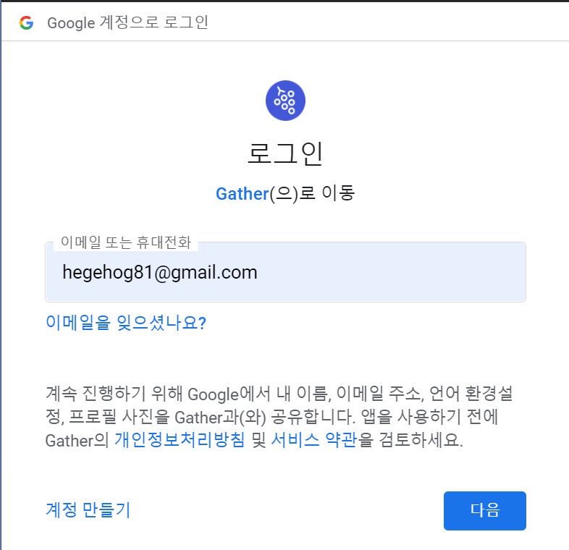
게더타운 계정 생성하기
회원 가입하기(‘Log in’과 ‘Sign up’ 과정이 동일함)
구글 계정으로 연결
이메일에서 code 확인

Slide 20
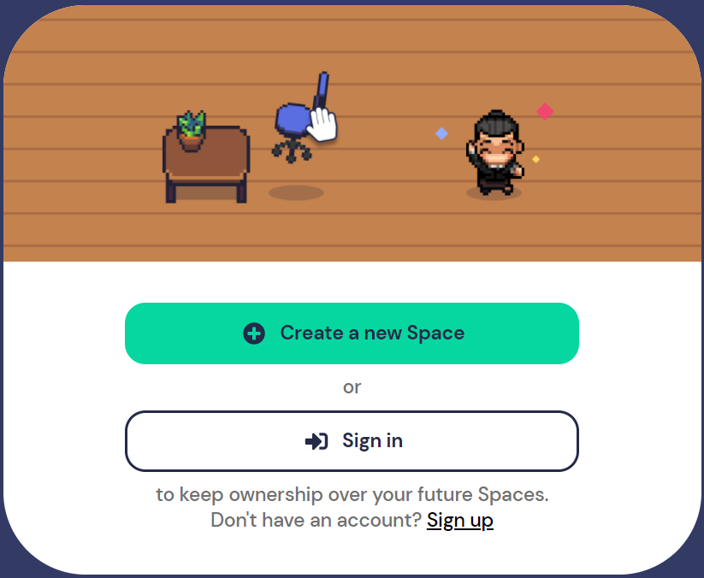
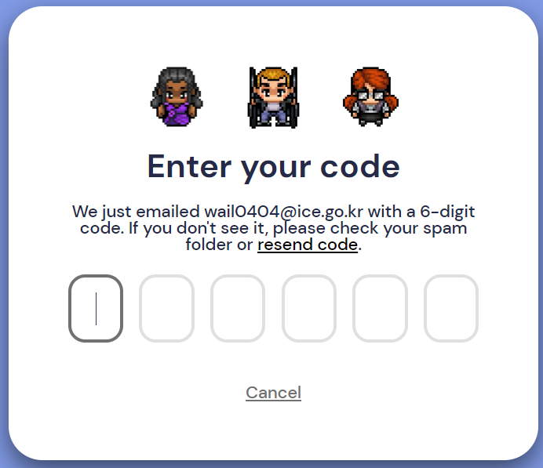
게더타운 계정 생성하기
회원 가입하기(상용 이메일로 등록할 경우 매회 1회용 code 입력)
상용 이메일 주소 입력
이메일에서 code 확인

Slide 21
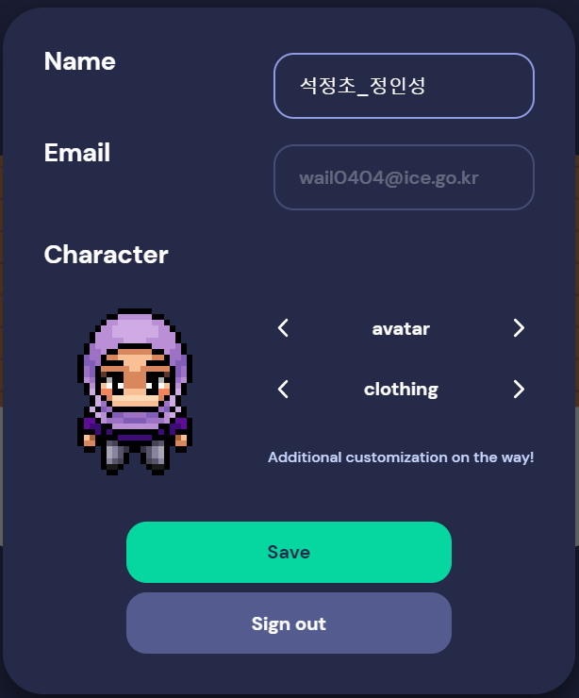
게더타운 계정 생성하기
이름과 아바타 설정하기
이름과 아바타는 추후에 다시 수정할 수 있음.

Slide 22
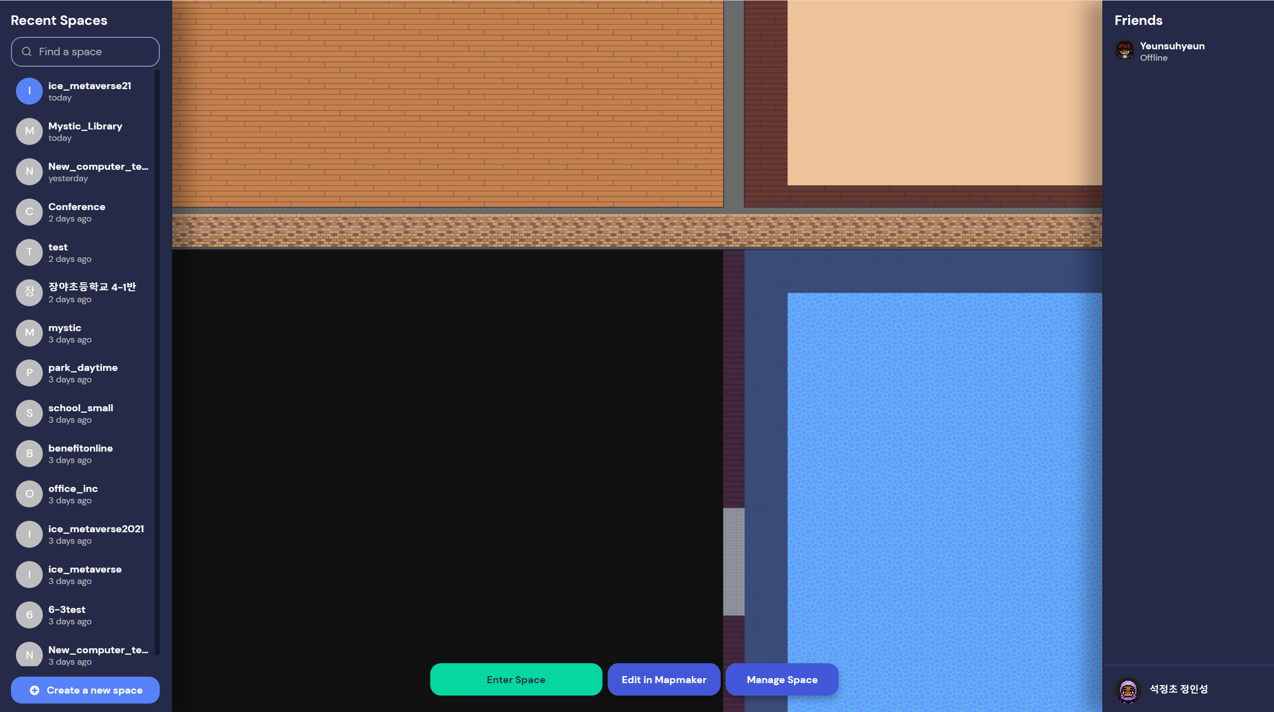
게더타운 계정 생성하기
초기 화면 구성
친구 목록
공간 목록
사용자 설정
공간 입장/편집/관리
공간 생성

Slide 23
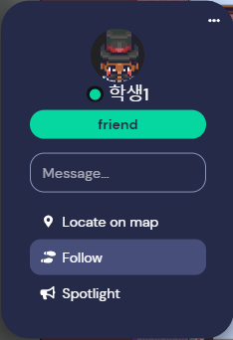
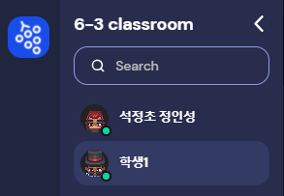
게더타운 기본 이동 방법
키보드의 방향키 또는 ‘WASD’ 키로 이동
이동하고 싶은 장소를 마우스 왼쪽 버튼 2번 클릭
참가자 따라 다니기

Slide 24
게더타운 단축키
오브젝트 실행하기: 오브젝트에 다가가서 ‘X’
아바타 통과하기(고스트 모드): ‘G’
춤추기(하트 표시): ‘Z’ 길게 누르기

Slide 25
3. 게더타운 입장하기
Notes:
먼저 인공지능이 무엇인지, 인공지능의 의미와 역사에 대해 알아보겠습니다.

Slide 26
공간 생성하기
공간 생성하기
공간 생성하기

Slide 27
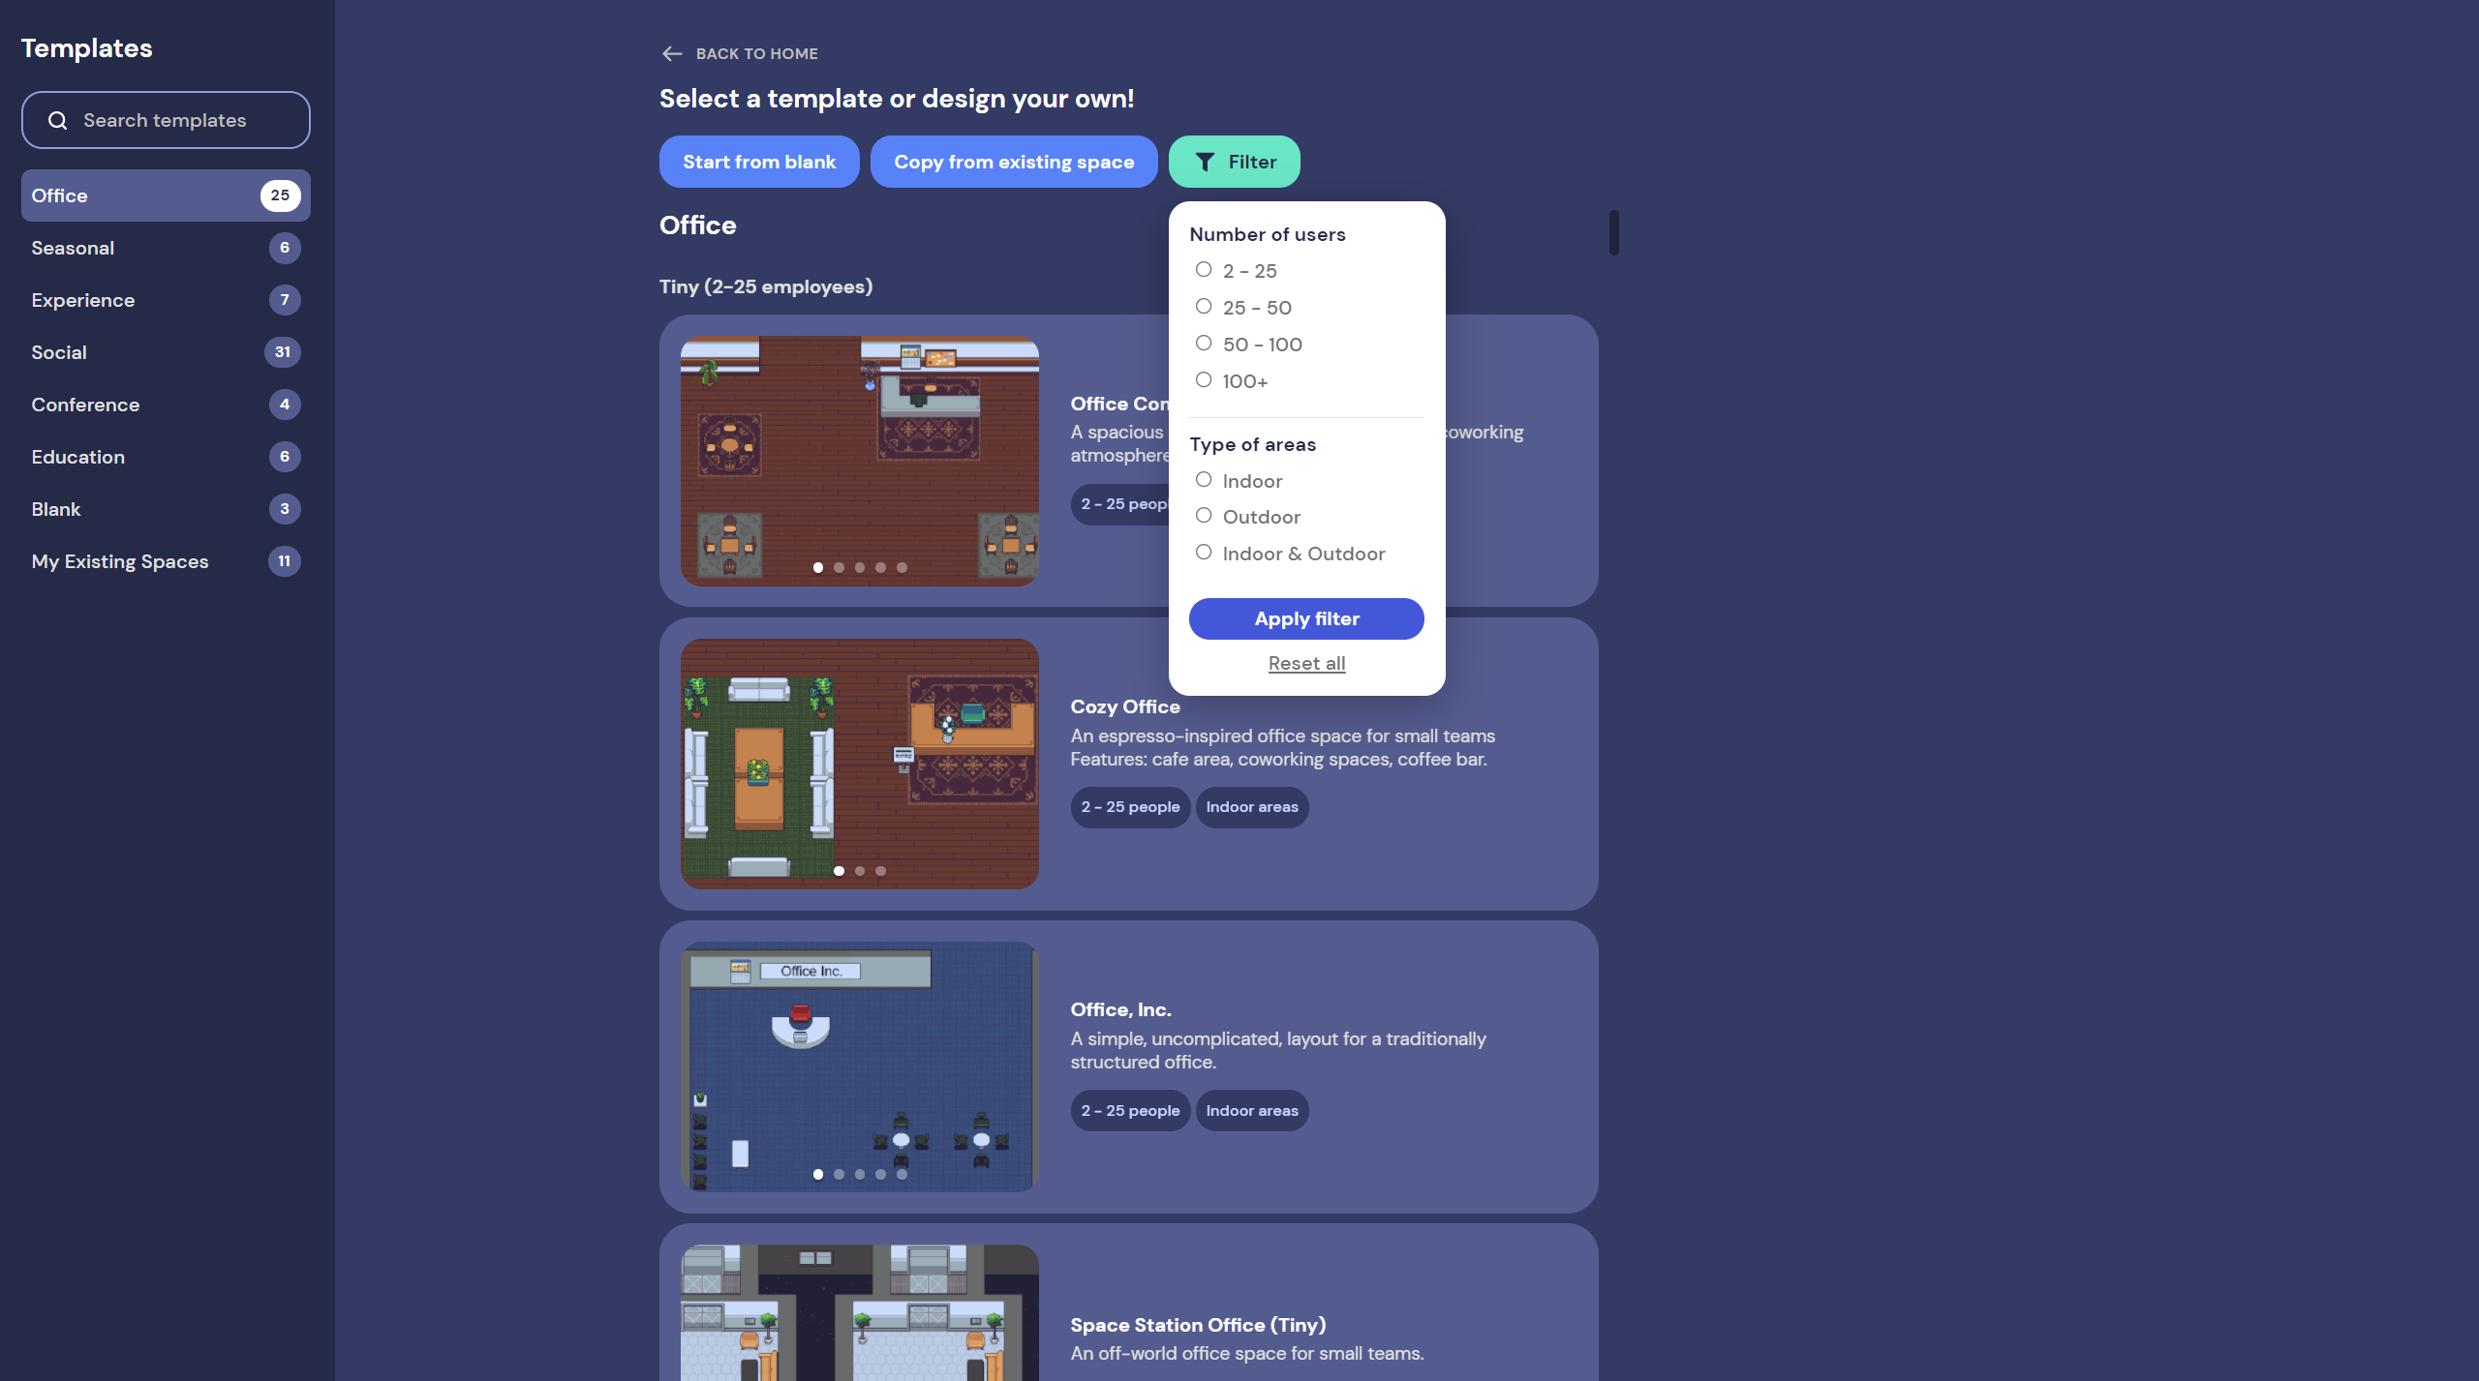
공간 생성하기
템플릿 선택하기
1. Start from blank: 오브젝트 없음
2. Copy from existing space: 기존에 사용했던
스페이스를 복사하여 사용
3. Filter:
사용 인원별(처음에는 2-25명이 적당함)
공간 형태별(실내, 야외, 실내/야외 복합)
※ Classroom(Small) 추천
템플릿 그룹

Slide 28
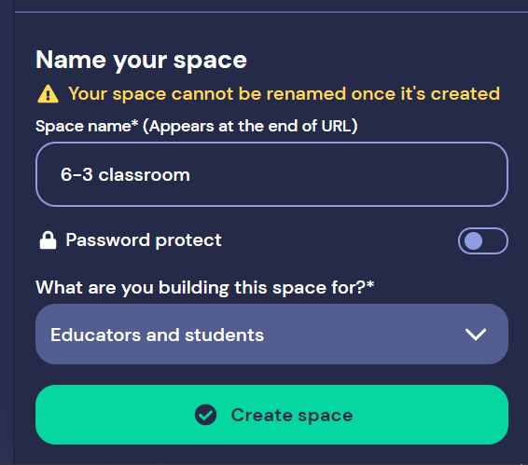
공간 생성하기
템플릿 선택하기
1. 공간 이름 입력
- 한글 입력 안됨
- 공간 이름은 수정할 수 없음
2. 비밀번호 설정
3. 공간 활용 목적 선택

Slide 29
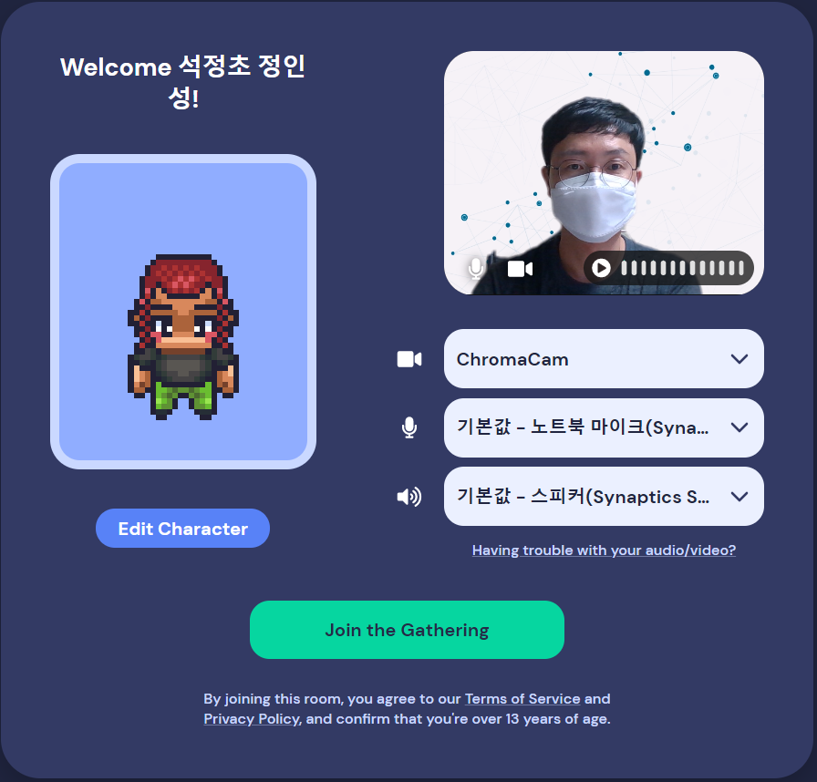
공간 생성하기
이름, 장치(웹캠, 마이크, 스피커) 설정하기
1. 아바타 모양, 이름 변경하기
2. 웹캠, 마이크, 스피커
- 가상배경 기능 없음
- 다른 화상 플랫폼과 함께 사용할 경우 장치 인식이 잘 안됨

Slide 30
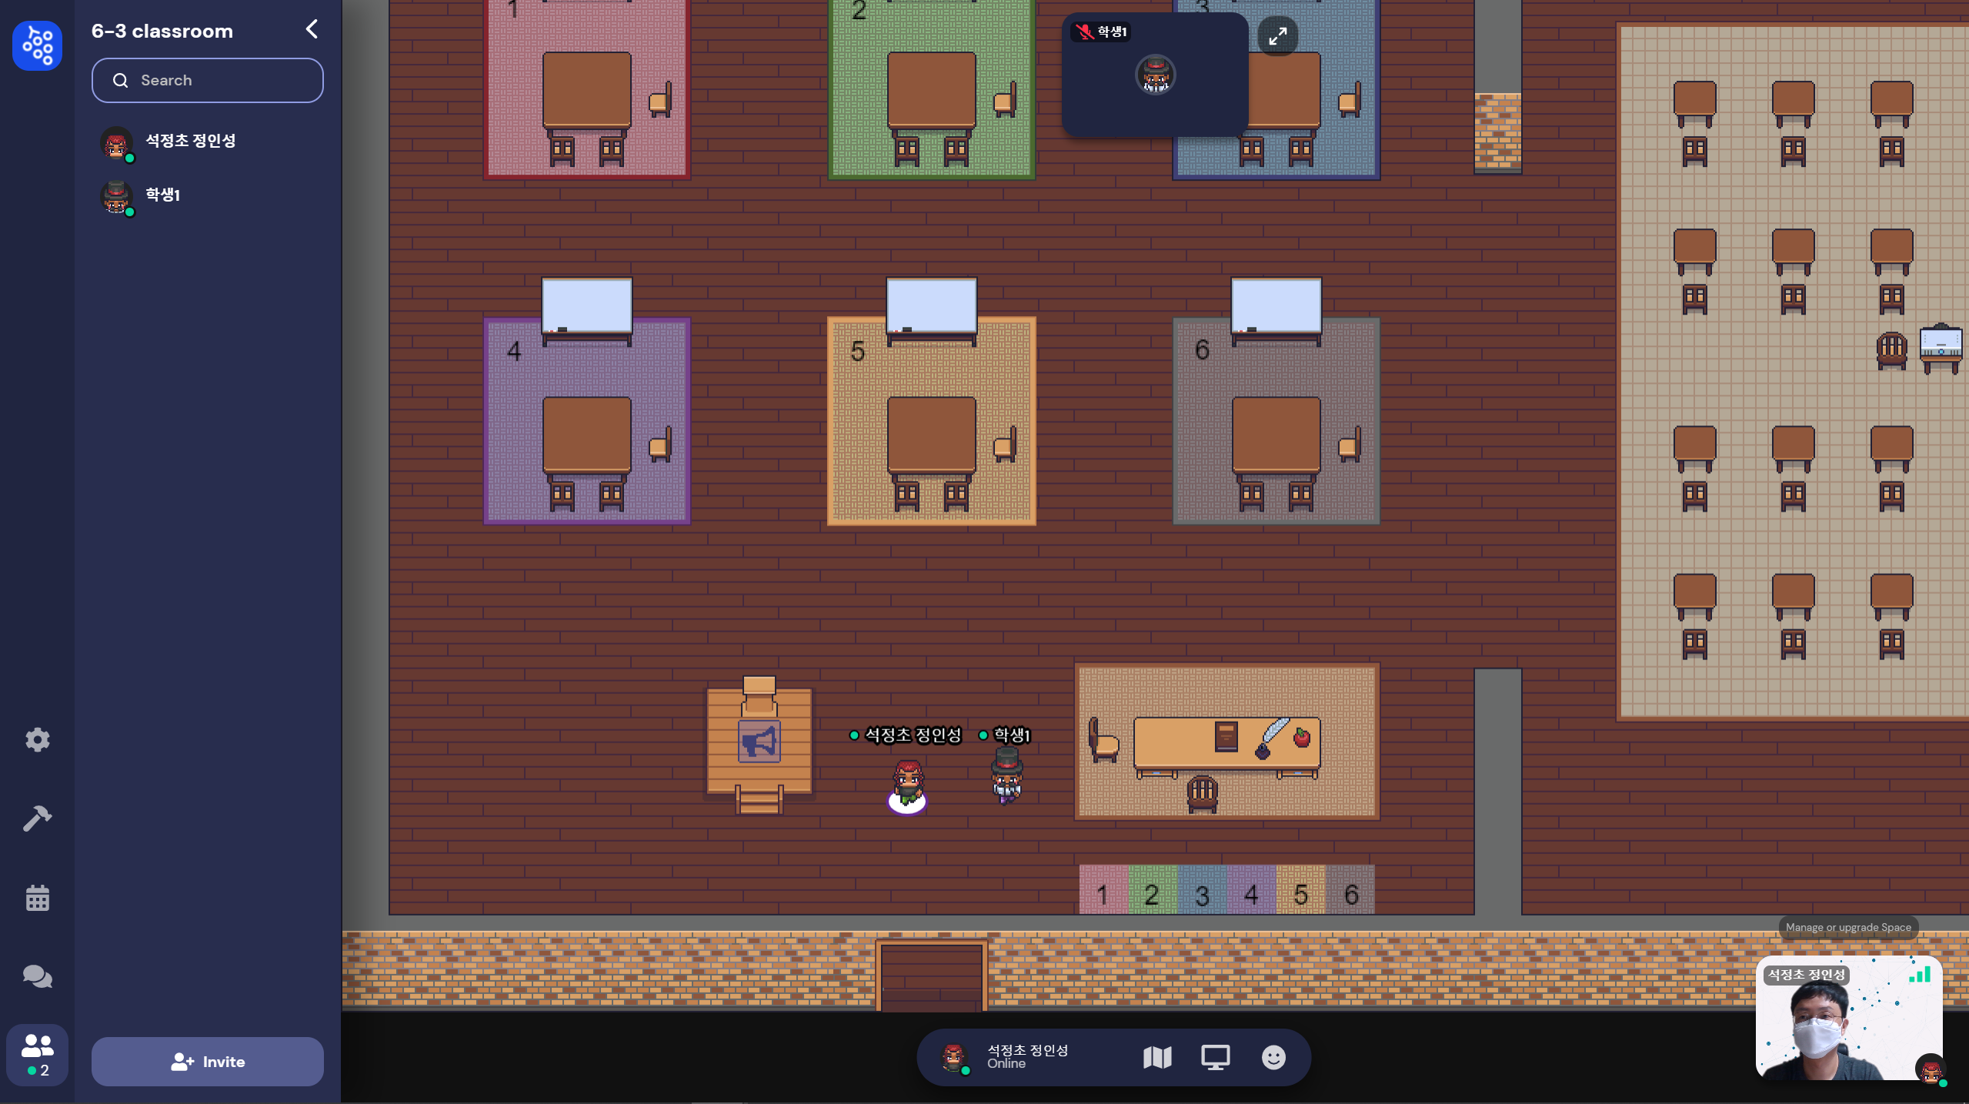
공간 구성 살펴보기
메뉴 팝업창
참가자 영상
설정, 공간 수정
채팅, 참가자
미니맵, 화면공유, 반응
나의 영상

Slide 31
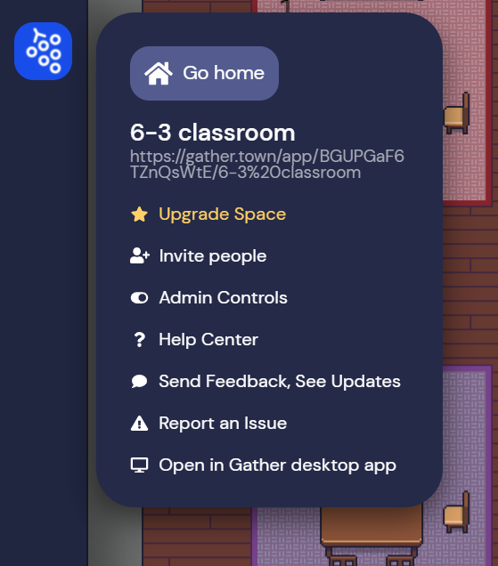
사이드 메뉴 살펴보기
1. 홈 화면으로 돌아가기(gather.town/app)
2. 계정 업그레이드(가격 정책 확인)
3. 사람 초대하기
4. 관리자 설정하기
무료
2시간
24시간
1개월

Slide 32
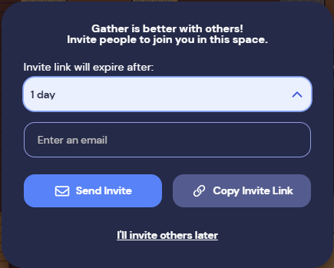
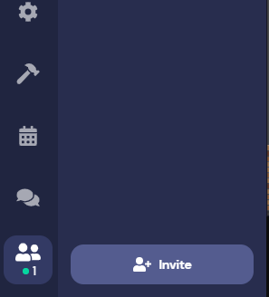
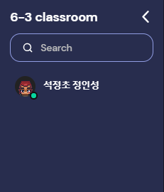
사이드 메뉴 살펴보기(참여자)
- 초대하기
- 초대 링크 사용 시한 설정(1, 6, 12시간, 1일, 1주일, 1달)

Slide 33
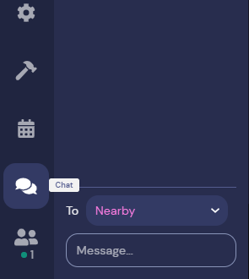
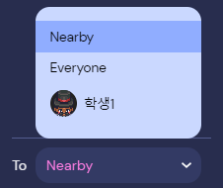
사이드 메뉴 살펴보기(채팅)
- 근처에 있는 참가자에게만, 전체, 귓속말 가능
- 파일 전송은 안됨

Slide 34
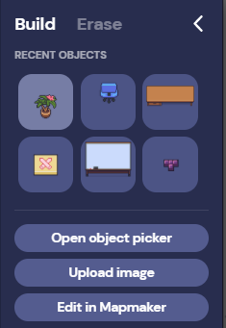
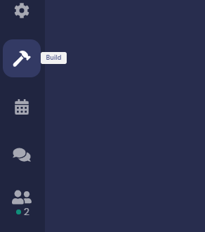
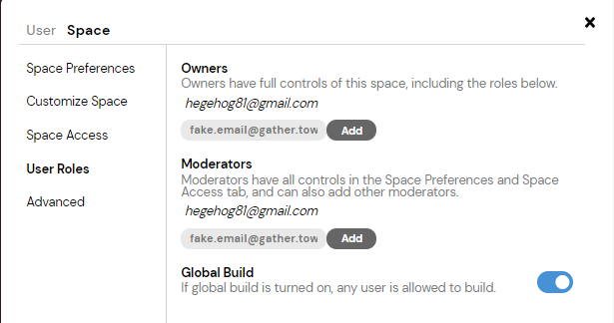
사이드 메뉴 살펴보기(빌드)
- 오프젝트를 사용하여 공간 수정 가능
- 일반 참가자는 설정에서 ‘Global Build’가 활성화되어야 사용 가능
‘Mapmaker’는 ‘Moderators’ 등급 이상만 사용 가능

Slide 35
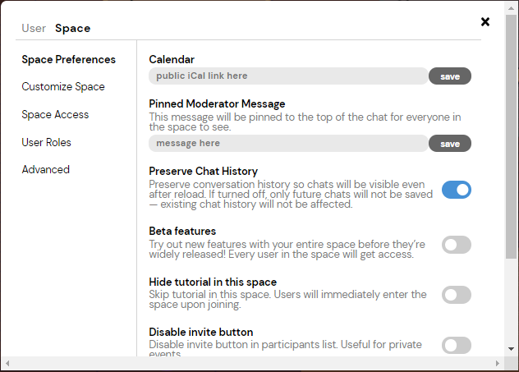
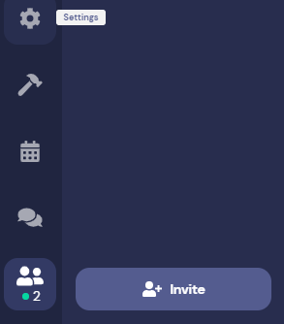
사이드 메뉴 살펴보기(설정)
- 개인/공간 설정
- 공간 설정
- 공간 수정(Mapmaker)
- 공간 접속 설정
- 참가자 권한 부여
- 공간 업그레이드(유료)

Slide 36
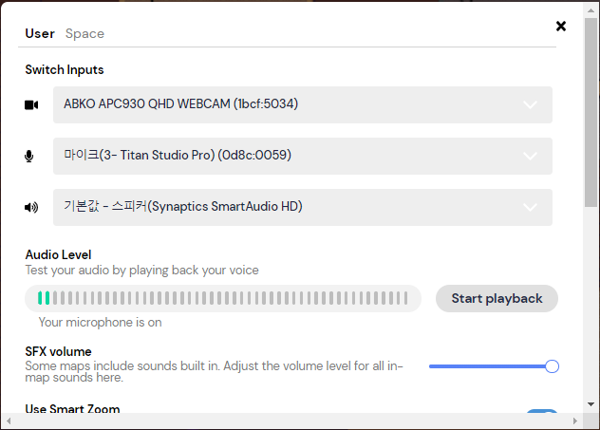
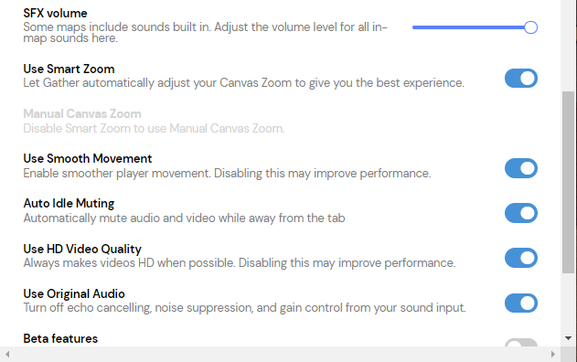
사이드 메뉴 살펴보기(사용자 설정)
- 웹캠, 마이크, 스피커 설정
- 활동 전 장치 점검 필수!!
- 소리, 영상, 움직임 등을 미세 조정
- 모두 활성화하면 좋지만 컴퓨터 사양에 따라 선택

Slide 37
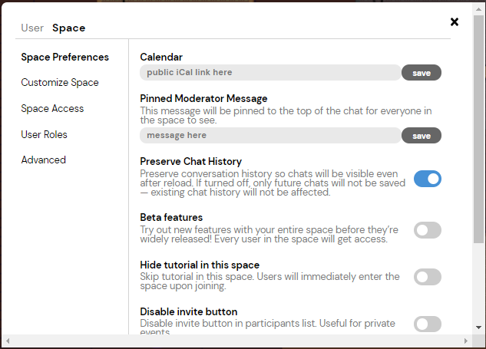
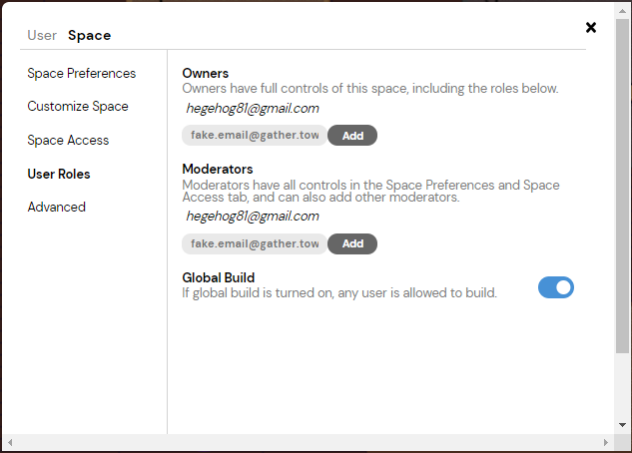
사이드 메뉴 살펴보기(공간 설정)
- 채팅 기록 저장
- 재접속 시에도 기존의 채팅 기록 저장
- Owners: 공간 삭제, 수정 등 모두 가능
- Moderators: 공간 수정, 설정 가능
- Global Build: 참가자의 제한적인 공간 수정

Slide 38
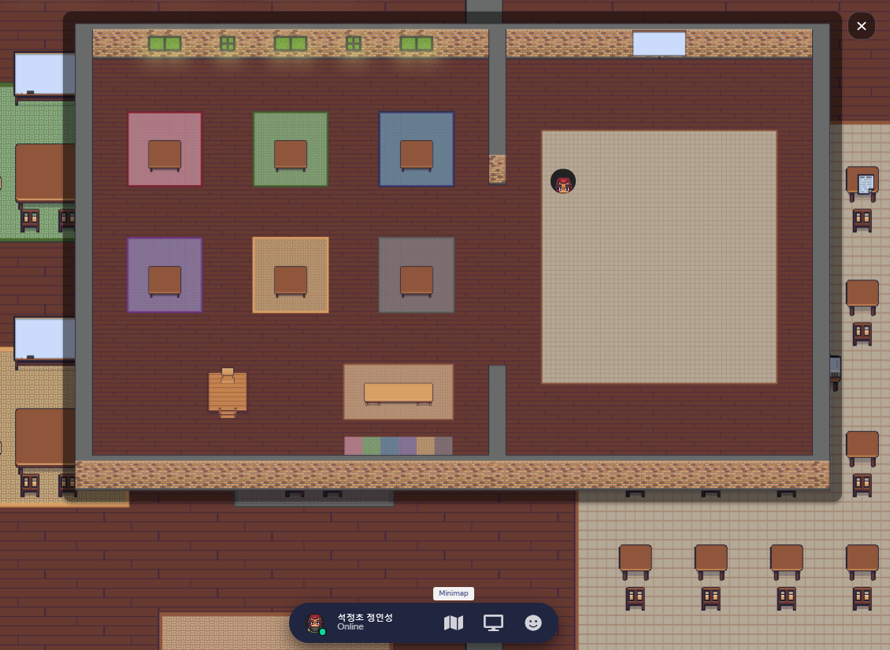
하단 메뉴 살펴보기(미니맵)
미니맵을 통해 공간의 전체적인 모습과 지금 나의 위치를 확인할 수 있음

Slide 39
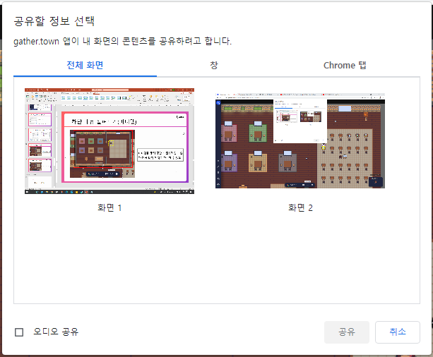

하단 메뉴 살펴보기(화면 공유)
화면 공유 기능은 일반 화상 수업 플랫폼과 유사함

Slide 40
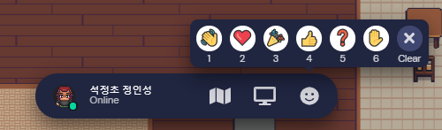
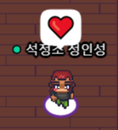
하단 메뉴 살펴보기(반응하기)
- 반응하기는 손 흔들기, 하트, 축포, 엄지척, 물음표, 손들기 총 6개로 구성
- 단축키 1~6을 사용하여 사용 가능
- 1~5까지는 3초 정도 후 사라지지만 6번 손들기는 다시 6번을 누르거나 다른 이모티콘을 선택해야 사라짐

Slide 41
4. 공간 수정하기1
- 오브젝트 -
Notes:
먼저 인공지능이 무엇인지, 인공지능의 의미와 역사에 대해 알아보겠습니다.

Slide 42
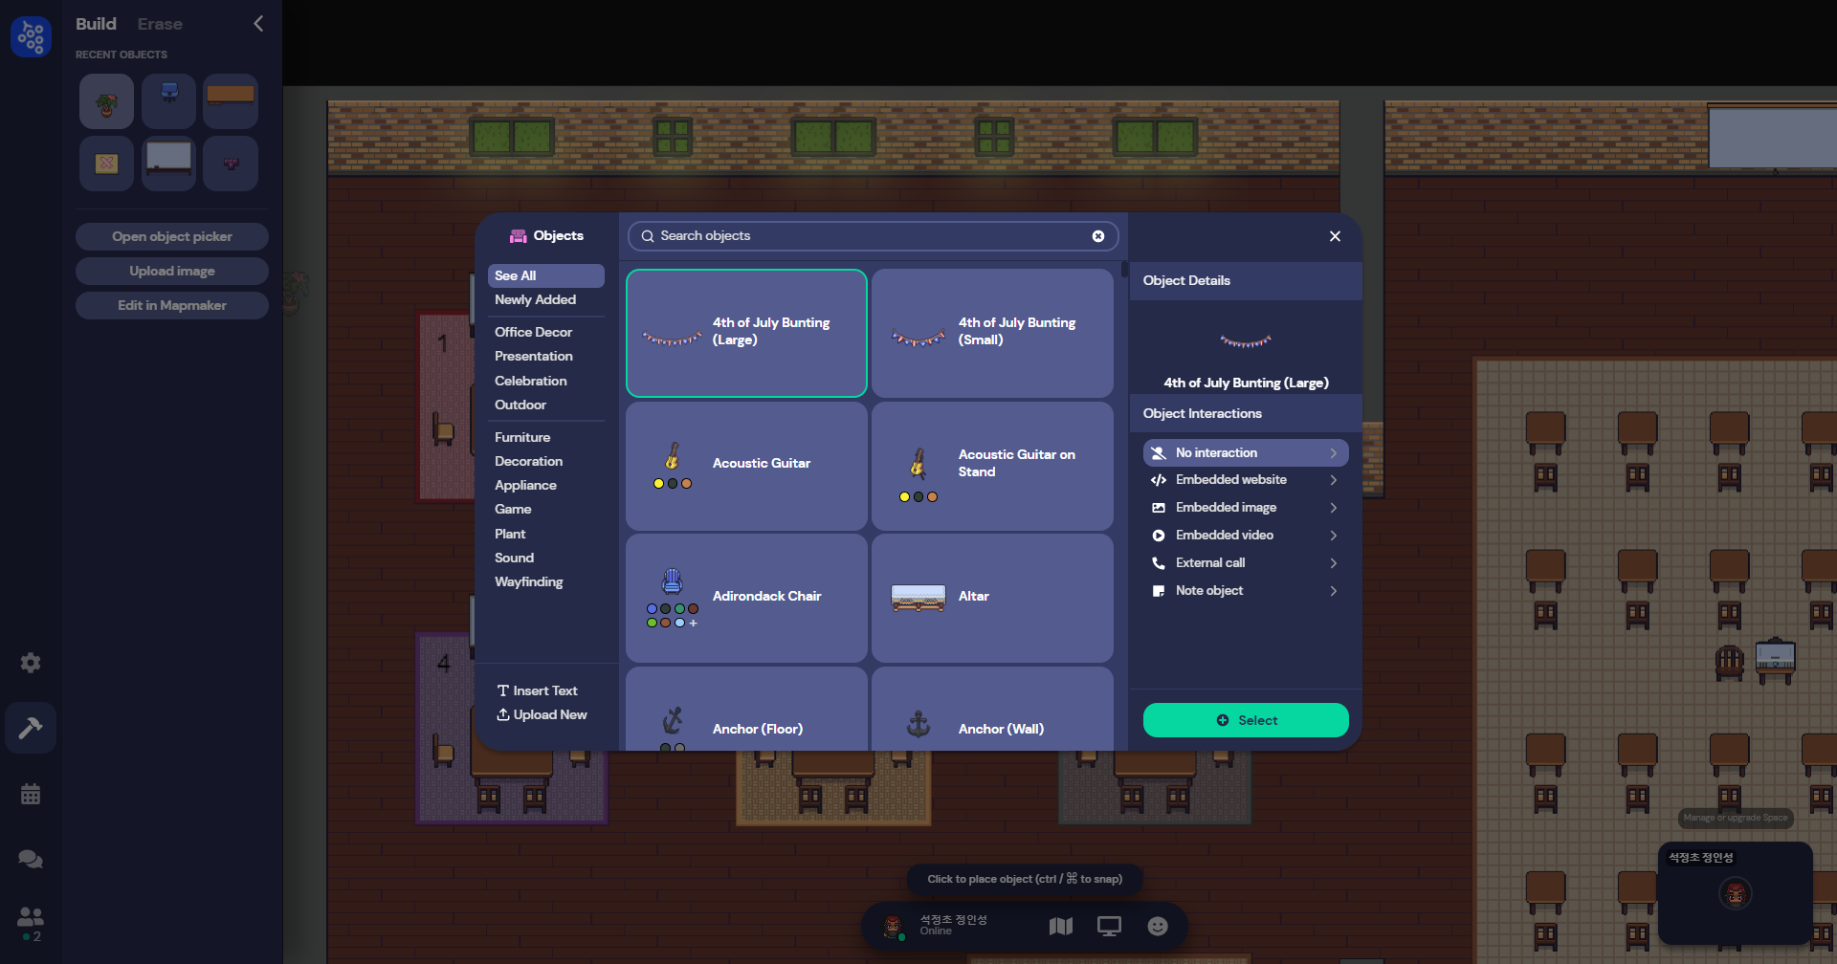
오브젝트 추가하기
Build → Open object picker: 오프젝트 추가 및 설정
오브젝트
추가/삭제
오브젝트
설정

Slide 43
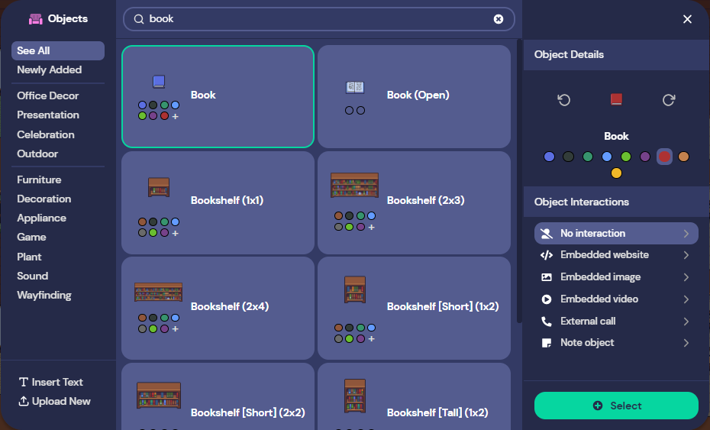
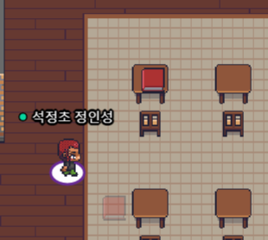
오브젝트 추가하기
오브젝트 추가 예: 책상 위에 책 한권 놓기
오브젝트 검색
‘book’
오브젝트 선택
오브젝트 색상
/ 각도 조절
선택 후 놓기

Slide 44
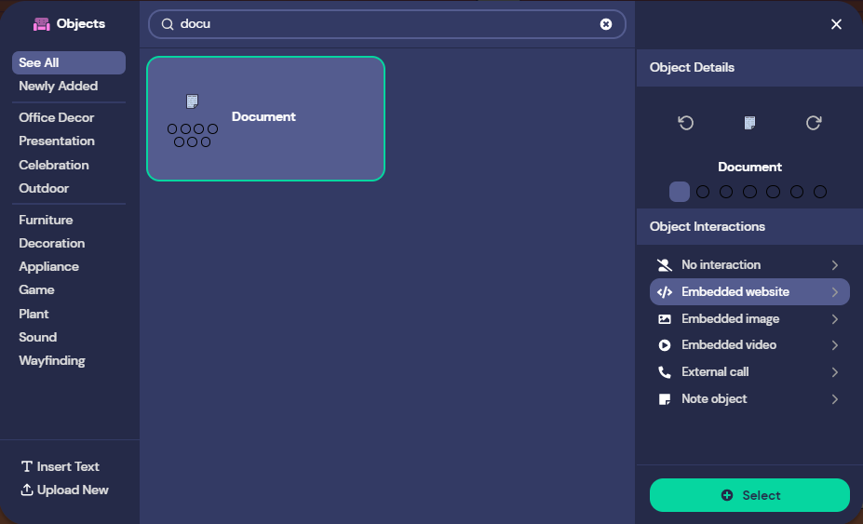
오브젝트 추가하기
오브젝트에 파일/인터넷 사이트 연결하기(1)
오브젝트 검색
‘document’
오브젝트 선택
오브젝트 모양
/ 각도 조절
‘Embedded website’ 선택

Slide 45
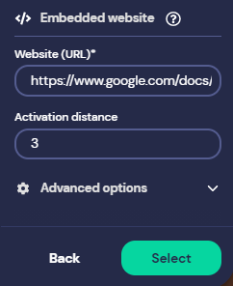
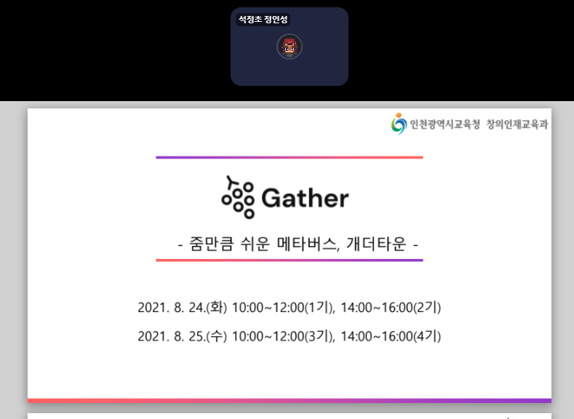
오브젝트 추가하기
오브젝트에 파일/인터넷 사이트 연결하기(2)
인터넷 주소 입력
작동 거리 입력
선택 후 놓기
‘X’ 버튼 눌러서 실행하면
연결된 파일(사이트)이 열림

Slide 46
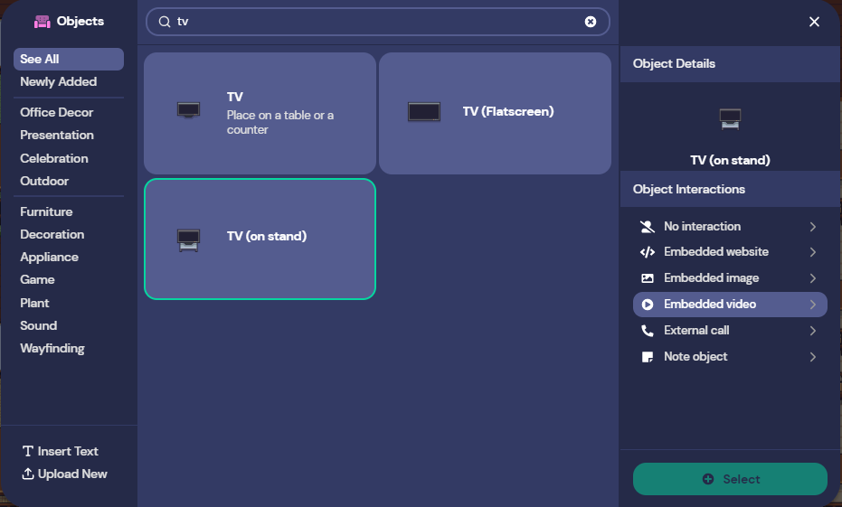
오브젝트 추가하기
오브젝트에 동영상 연결하기(1)
오브젝트 검색
‘tv’
오브젝트 선택
‘Embedded video’ 선택

Slide 47
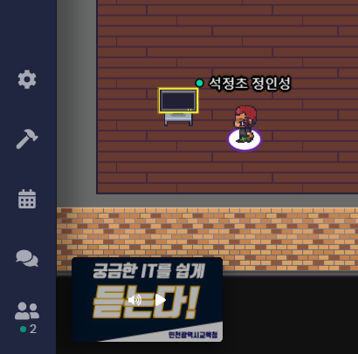
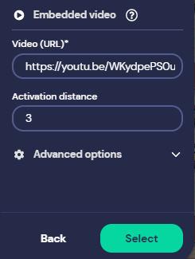
오브젝트 추가하기
오브젝트에 동영상 연결하기(2)
동영상 주소 입력
작동 거리 입력
선택 후 놓기
TV에 가까이 접근하면
좌측 하단에 영상 팝업

Slide 48

오브젝트 추가하기
오브젝트에 쪽지 연결하기(1)
오브젝트 검색
‘note’
오브젝트 선택
‘Note object’ 선택

Slide 49


오브젝트 추가하기
오브젝트에 쪽지 연결하기(2)
동영상 주소 입력
작동 거리 입력
선택 후 놓기
‘X’ 버튼 눌러서 실행하면
쪽지 열림

Slide 50
오브젝트 추가 활동 Tip!!
오브젝트 추가는 ‘Mapmaker’에서 쉽게 복사하여 사용할 수 있음
구글 드라이브 문서를 추가할 때
- URL 중간의 ‘view’를 ‘preview’로 수정
동영상 파일은 해당 서버 정책에 따라 비공개 처리 될 수 있음
구글 드라이브의 폴더와 유튜브 채널은 웹사이트 연결이 되지 않아 쪽지에 주소를 공유해야 함

Slide 51


오브젝트 추가하기
글자 삽입하기
‘Insert Text’ 선택
글자 입력
글자 크기 입력
선택 후 놓기

Slide 52


오브젝트 추가하기
이미지 삽입하기
‘Upload New’ 선택
이미지 삽입
선택 후 놓기

Slide 53

오브젝트 추가 활동 Tip!!
글자를 입력할 때 폰트는 수정할 수 없음
미리캔버스/파워포인트 등을 활용하여 글자를 이미지로 변환하여 삽입
이미지를 입력할 때는 타일 1개의 크기(32*32px)를 고려하여 제작
미리캔버스에서 이미지 제작 시 이미지 크기 지정 가능

Slide 54
5. 공간 수정하기2
- 타일/벽/바닥 -
Notes:
먼저 인공지능이 무엇인지, 인공지능의 의미와 역사에 대해 알아보겠습니다.

Slide 55

Mapmaker 활용하기
Build → Edit in Mapmaker: 오브젝트/타일/벽/바닥 수정
Mapmaker 선택

Slide 56

Mapmaker 메뉴 살펴보기
Select: 오브젝트 선택
Stamp: 오브젝트/타일 놓기
Eraser: 지우기
Hand: 화면 움직이기
Zoom in / out:
화면 확대 및 축소
Undo / Redo:
실행 취소 / 재실행하기
Objects: 오브젝트 모드
Tile Effects: 타일 모드
Wall & Floors: 벽/바닥
* 벽과 바닥 수정은 베타버전으로 불안정함

Slide 57

타일 살펴보기
타일(Tile)의 의미
- 개더 공간을 구성하는 사각형 모양의 격자
- 방향키를 한 번 누르면 한 칸의 타일을 이동
- 모든 타일의 크기는 32 * 32 픽셀

Slide 58

타일 살펴보기
1. Impassable: 사람이 지나다닐 수 없는 구역(벽, 오브젝트 등)
2. Spawn: 참가자가 어떤 공간에 입장했을 때 시작하는 위치
3. Portal: 다른 방이나 공간으로 이동할 수 있는 연결 통로
4. Private Area: 같은 ID 위에 있는 참가자들만 의사소통 가능
- Private Area에 입장하면 주변이 어두워짐
- Private Area별로 ID를 지정하면 같은 ID 위의 타일에 있는 참가자는 떨어져 있어도 의사소통 가능
5. Spotlight: 같은 공간에 있는 모든 참가자에게 방송을 할 수 있음
- Spotlight 위에 있으면 참가자 이름이 주황색으로 변함

Slide 59

타일 살펴보기
Impassable 타일(다홍색)
- 참가자가 지나다니지 못하도록 벽, 오브젝트 위에 설정
- 고스트(G) 모드에서도 통과하지 못함

Slide 60

타일 살펴보기
Spawn 타일(초록색)
- 참가자가 새로운 공간을 방문했을 때 시작하는 위치에 설정
- Spawn 타일은 서로 붙이지 않고, 떨어뜨려서 배치하는 것이 좋음
* 한번 방문한 공간은 재방문할 때 떠났던 위치에서 다시 시작함

Slide 61

타일 살펴보기
Portal 타일(파란색)
- 같은 공간의 특정 위치나 다른 공간으로 이동할 때 사용
- Portal 타일은 출발지와 도착지 양쪽 모두에 타일을 배치해야 함

Slide 62




타일 살펴보기
Portal 타일 사용 방법(1) – 같은 공간
1. 출발하는 곳에 포털 타일 배치
2. 포털 유형 선택
3. 도착지 룸 선택
4. 도착지 타일 선택

Slide 63

타일 살펴보기
Portal 타일 사용 방법(2) – 다른 공간
1. 출발하는 곳에 포털 타일 배치
2. 포털 유형 선택
3. 도착지 공간 참여 주소 입력
* 다른 공간에는 도착지에 포털 타일을 놓을 필요 없음

Slide 64

타일 살펴보기
Private 타일(핑크색)
- 같은 ID 위에 있는 참가자들만 의사소통 가능
- 같은 ID에 위치하면 멀리 떨어져있어서 의사소통이 가능하고, 같은 ID 위에 있지 않으면 가까이 있어도 의사소통이 안됨
* ID 이름은 한글, 영어, 숫자 모두 가능

Slide 65
Mapmaker 활동 Tip!!
Mapmaker에서 오브젝트를 좀 더 정교하게 배치할 수 있음
오브젝트를 복사하거나 옵션을 수정하기 쉬움
- 오브젝트를 선택 후 Ctrl+C를 누르면 오브젝트를 복사 후 삽입
타일을 삭제할 때는 선택된 유형의 타일 1개씩 삭제할 수 있음
벽과 바닥은 마우스를 클릭한 상태에서 대각선으로 움직이면 넓은 면적을 쉽게 채울 수 있음

Slide 66



Room 만들기
방 이름 입력
방 생성 방식 선택
(템플릿 선택 추천)
템플릿 선택

Slide 67
6. 게더타운의 교육적 활용
Notes:
먼저 인공지능이 무엇인지, 인공지능의 의미와 역사에 대해 알아보겠습니다.

Slide 68

교육적 활용을 위한 방법 알아보기
Password Door를 활용한 방탈출 놀이하기
수업 시간에 배운 내용을 퀴즈로 출제

Slide 69

교육적 활용을 위한 방법 알아보기
Whiteboard/패들렛을 활용한 토의 토론 학습
자체 오브젝트 활용
패들렛, 구글 프레젠테이션 링크
* 팅커벨은 안됨

Slide 70

교육적 활용을 위한 방법 알아보기
퀴즈 플랫폼을 활용한 평가 학습
퀴즈앤
또는 게더타운 공간을 O/X로 구분된 공간으로 구성하여 퀴즈 진행

Slide 71

교육적 활용을 위한 방법 알아보기
피아노 오브젝트를 활용한 음악 수업
Piano 오브젝트를 활용한 창작 수업 가능

Slide 72
7. 나만의 공간 만들기
Notes:
먼저 인공지능이 무엇인지, 인공지능의 의미와 역사에 대해 알아보겠습니다.

Slide 73
디자인 하기 전에
어떤 목적의 공간을 만들 것인가?
어떤 내용의 인터렉션을 구성할 것인가?
어떻게 공간을 구성할 것인가?

Slide 74
디자인 하기 전에
어떤 목적의 공간을 만들 것인가?
- 어떤 환경을 구축할 것인가?
- 학생들과 어떤 체험을 할 것인가?
- 특정 교과의 수업? 범교과 수업?

Slide 75
디자인 하기 전에
어떤 내용의 인터렉션을 구성할 것인가?
- 퀴즈, 평가, 설문 등의 게임 기반 활동
- PDF, PPT, 동영상 등의 자료 제공 활동
- 온라인 협력 학습 플랫폼 공유를 통한 토의/토론 활동

Slide 76
디자인 하기 전에
어떻게 공간을 구성할 것인가?
- 1 스페이스 + 1 룸 구조의 단순한 구조
- 1 스페이스 + 여러 룸의 실습 구조
- 여러 스페이스 + 여러 룸이 혼합된 협력 구조

Slide 77
나만의 공간 디자인하기
항목 | 상세 내용
목적
인터렉션
공간 구성
기타 요소

Slide 78
8. FAQ
Notes:
먼저 인공지능이 무엇인지, 인공지능의 의미와 역사에 대해 알아보겠습니다.

Slide 79


1. 마이크와 스피커 연결이 안돼요.(1)
마이크와 카메라 사용 권한을 허락하세요.
설정 완료 후 ‘새로고침’(F5키)

Slide 80


2. 마이크와 스피커 연결이 안돼요.(2)
마이크와 스피커 연결을 확인하세요.
줌 등 다른 프로그램에서
중복으로 사용하는지 확인

Slide 81
3. 유튜브 영상이 연결되지 않아요.
유튜브 영상의 공개 여부를 확인하세요.
- 유튜브 정책 상 외부 링크가 안되도록 설정된 영상이나 시청 연령에 제한이 있는 영상은 게더타운에서 시청할 수 없습니다.
- 관련 정보를 수정하거나 유튜브에 직접 접속하여 시청해야 합니다.

Slide 82
4. 구글 드라이브가 연결되지 않아요.
플랫폼 정책에 따라 연결되지 않는 주소가 있습니다.
- 유튜브 채널, 구글 드라이브 폴더는 연결 안됨
- 주소를 연결하지 않고, 쪽지에 남겨서 공유하도록 합니다.

Slide 83
5. 구글 드라이브에 연결된 파일이 열리지 않아요.
구글 드라이브에 연결된 PDF 파일은 아래처럼 수정해야 합니다.
- 공유 주소 중 ‘view’를 ‘preview’로 수정하기
- 원본 주소: https://drive.google.com/file/d/1RlIH-FVz0BO_4G6ktrsbCTiBrqbaTEx2/view
- 수정 주소: https://drive.google.com/file/d/1RlIH-FVz0BO_4G6ktrsbCTiBrqbaTEx2/preview

Slide 84



5 . 구글 드라이브에 연결된 파일이 열리지 않아요.
구글 드라이브에 연결된 PPT 파일은 아래처럼 수정해야 합니다.

Slide 85
6. 구글 드라이브에 연결된 파일이 열리지 않아요.
구글 드라이브에 연결된 PPT 파일은 아래처럼 수정해야 합니다.
- 공유 주소 중 ‘pub? ~’를 ‘embed’로 수정하기
- 원본 주소:
https://docs.google.com/presentation/d/e/2PACX-1vTfuqp59wb9kBRKnUOgpJT1dGcgf8w7i622N8qlmYHBPZKJ-bZ9pDV_LY9t1FVAwQ/pub?start=false&loop=false&delayms=3000
- 수정 주소:
https://docs.google.com/presentation/d/e/2PACX-1vTfuqp59wb9kBRKnUOgpJT1dGcgf8w7i622N8qlmYHBPZKJ-bZ9pDV_LY9t1FVAwQ/embed

Slide 86
7. 학생들은 어떻게 참여할 수 있나요?
학생들은 계정 가입 없이 교사가 안내해주는 인터넷 링크를 통해 참여 가능합니다.(2가지 방법 모두 참여 가능)

Slide 87



8. 제작한 공간을 다른 사람과 공유할 수 있나요?
다른 참여자에게 공간을 관리할 수 있는 권한을 줄 수 있습니다.
공간을 복사할 수 있는 권한은 최초 공간을 개설한 사람만 가능합니다.

Slide 88

감사합니다.
문의 사항: wail0404@ice.go.kr 인천석정초등학교 교사 정인성
Notes:
먼저 인공지능이 무엇인지, 인공지능의 의미와 역사에 대해 알아보겠습니다.

